Slide 1
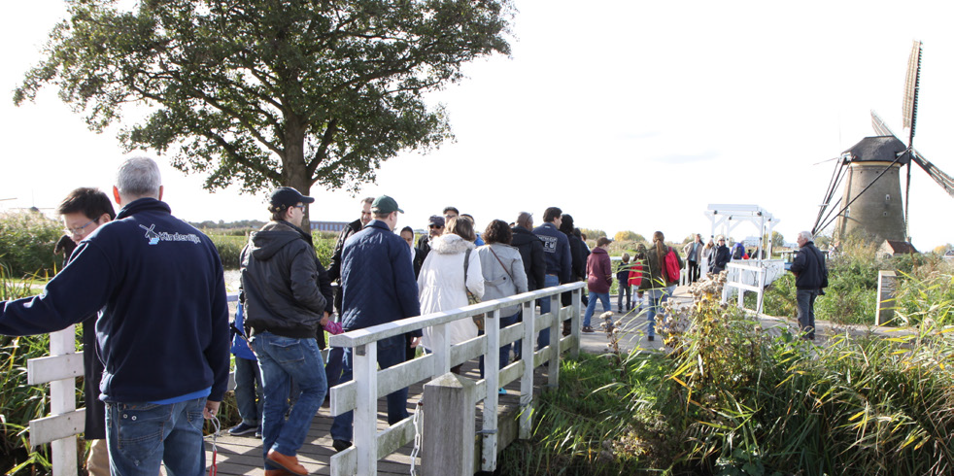
Ervaringen met… het instrument Heritage Impact Assessment (HIA)
Land-id I Kennisbijeenkomst Stichting Werelderfgoed Nederland 5 oktober | Kinderdijk
Notes:
1. Voorstellen:
Loes van der Vegt, Land-id
Betrokken bij diverse HIA’s in Nederland
Samen met Marinus Kooiman
Betrokken bij het internationale netwerk HIA’s (positie van HIA’s in het planproces)
Vorige keer laadvermogen de theorie van HIA’s

Slide 2
HIA’s in Nederland
Nieuwe Hollandse Waterlinie / Lekkanaal, Beatrixsluis en Klooster
Kinderdijk / Windturbines Nedstaal en Ridderkerk
Stelling van Amsterdam / Opstelterrein en A8-A9
Nieuwe Hollandse Waterlinie / Ecoduct
Kinderdijk / Gebiedsontwikkelingen (entreezone, waterveiligheid, natuur)
Nieuwe Hollandse Waterlinie / Regionaal bedrijventerrein en Zandsteeg
Beemster
Willemstad
Grachtengordel
Land-id I Kennisbijeenkomst Stichting Werelderfgoed Nederland 5 oktober | Kinderdijk
Notes:
Behoud door ontwikkeling / belvedere gedachte

Slide 3
Waarom een HIA?
Methodiek ontwikkeld door UNESCO / ICOMOS
UNESCO kan siteholder om uitvoering HIA verzoeken (verantwoording)
Aantonen dat de ontwikkelingen geen negatieve invloed hebben op de OUV
Indien noodzakelijk dan voorkomen / aanpassen / bijsturen
Vrijwillige basis, overleg RCE / siteholder / initiatiefnemer
Opgenomen als (afwegings-) instrument in sommige managementplannen
Beemster
Willemstad
Grachtengordel
Land-id I Kennisbijeenkomst Stichting Werelderfgoed Nederland 5 oktober | Kinderdijk
Notes:
Behoud door ontwikkeling / belvedere gedachte

Slide 4
Positie in het planproces
Startfase
Alternatieven
Ontwerp
Besluitvorming
Kinderdijk Windturbines (2)
Kinderdijk Wateropgave
SvA Verbinding A8-A9
Kinderdijk Natura 2000
Kinderdijk Entreezone
NHW ecoduct
NHW RBT fase 2
NHW Lekkanaal / Klooster
SvA Opstelterrein
Land-id I Kennisbijeenkomst Stichting Werelderfgoed Nederland 5 oktober | Kinderdijk
Notes:
Voorbeelden HIA’s in het ontwerpproces:
NHW Lekkanaal > noodgreep
Kinderdijk (gebiedsontwikkelingen) > bijdrage in het ontwerpproces (aanpak waterveiligheid)
SVA > noodgreep en ontwerpproces (locatiekeuze)

Slide 5
Betekenis in het planproces
Startfase
Alternatieven
Ontwerp
Besluitvorming
Programma van eisen
Locatie keuze
Alternatieven afweging
Aanbevelingen ontwerp
Bijsturen
Toetsen
Go/no go
Land-id I Kennisbijeenkomst Stichting Werelderfgoed Nederland 5 oktober | Kinderdijk

Slide 6
Windturbines Kinderdijk (2)
Startfase
Alternatieven
Ontwerp
Besluitvorming
Programma van eisen
Locatie keuze
Alternatieven afweging
Aanbevelingen ontwerp
Bijsturen
Toetsen
Go/no go
Escalatie
Land-id I Kennisbijeenkomst Stichting Werelderfgoed Nederland 5 oktober | Kinderdijk

Slide 7
Kinderdijk Wateropgave
Startfase
Alternatieven
Ontwerp
Besluitvorming
Programma van eisen
Locatie keuze
Alternatieven afweging
Aanbevelingen ontwerp
Bijsturen
Toetsen
Go/no go
Escalatie
Land-id I Kennisbijeenkomst Stichting Werelderfgoed Nederland 5 oktober | Kinderdijk

Slide 8
SVA verbinding A8-A9
Startfase
Alternatieven
Ontwerp
Besluitvorming
Programma van eisen
Locatie keuze
Alternatieven afweging
Aanbevelingen ontwerp
Bijsturen
Toetsen
Go/no go
Land-id I Kennisbijeenkomst Stichting Werelderfgoed Nederland 5 oktober | Kinderdijk

Slide 9
Kinderdijk Natura 2000
Startfase
Alternatieven
Ontwerp
Besluitvorming
Programma van eisen
Locatie keuze
Alternatieven afweging
Aanbevelingen ontwerp
Bijsturen
Toetsen
Go/no go
Land-id I Kennisbijeenkomst Stichting Werelderfgoed Nederland 5 oktober | Kinderdijk

Slide 10
Kinderdijk Entreezone
Startfase
Alternatieven
Ontwerp
Besluitvorming
Programma van eisen
Locatie keuze
Alternatieven afweging
Aanbevelingen ontwerp
Bijsturen
Toetsen
Go/no go
Land-id I Kennisbijeenkomst Stichting Werelderfgoed Nederland 5 oktober | Kinderdijk

Slide 11
NHW Ecoduct
Startfase
Alternatieven
Ontwerp
Besluitvorming
Programma van eisen
Locatie keuze
Alternatieven afweging
Aanbevelingen ontwerp
Bijsturen
Toetsen
Go/no go
Land-id I Kennisbijeenkomst Stichting Werelderfgoed Nederland 5 oktober | Kinderdijk

Slide 12
NHW RBT fase 2
Startfase
Alternatieven
Ontwerp
Besluitvorming
Programma van eisen
Locatie keuze
Alternatieven afweging
Aanbevelingen ontwerp
Bijsturen
Toetsen
Go/no go
Land-id I Kennisbijeenkomst Stichting Werelderfgoed Nederland 5 oktober | Kinderdijk

Slide 13
NHW Lekkanaal / Klooster
Startfase
Alternatieven
Ontwerp
Besluitvorming
Programma van eisen
Locatie keuze
Alternatieven afweging
Aanbevelingen ontwerp
Bijsturen
Toetsen
Go/no go
Land-id I Kennisbijeenkomst Stichting Werelderfgoed Nederland 5 oktober | Kinderdijk

Slide 14
SVA Opstelterrein
Startfase
Alternatieven
Ontwerp
Besluitvorming
Programma van eisen
Locatie keuze
Alternatieven afweging
Aanbevelingen ontwerp
Bijsturen
Toetsen
Go/no go
Land-id I Kennisbijeenkomst Stichting Werelderfgoed Nederland 5 oktober | Kinderdijk

Slide 15
Effectiviteit en inzetbaarheid HIA
Veel gebruikt in de besluitvorming; escalatie / go-no go
Beetje bijsturen of tegenhouden initiatief
Methodiek is ook bruikbaar in begin planproces:
Onderdeel van een PvE
Meegeven randvoorwaarden mee voor planvorming
Bruikbaar in het ontwerpproces:
Verkennen van alternatieven
Komen tot meest ‘Werelderfgoedvriendelijke alternatief’
Startfase
Alternatieven
Ontwerp
Besluitvorming
Land-id I Kennisbijeenkomst Stichting Werelderfgoed Nederland 5 oktober | Kinderdijk
Notes:
Onafhankelijke opsteller van de HIA – Voorbeeld Liverpool
Verzoek van UNESCO – Voorbeeld Istanbul
Parallel aan MER - geen integraal onderdeel

Slide 16
Tot slot
Aandachtpunten uit het HIA netwerk:
Vaak gebruikt in het eind van het proces op verzoek van UNESCO
Meer naar voren halen in planprocessen - ontwerpmiddel
Onafhankelijke opsteller van de HIA
Weging van cumulatie en positieve effecten vraagt om aandacht
In sommige landen wens op HIA te formaliseren
NL Autonome / onafhankelijke studie
Eventueel parallel aan MER - geen integraal onderdeel
Land-id I Kennisbijeenkomst Stichting Werelderfgoed Nederland 5 oktober | Kinderdijk

Slide 17
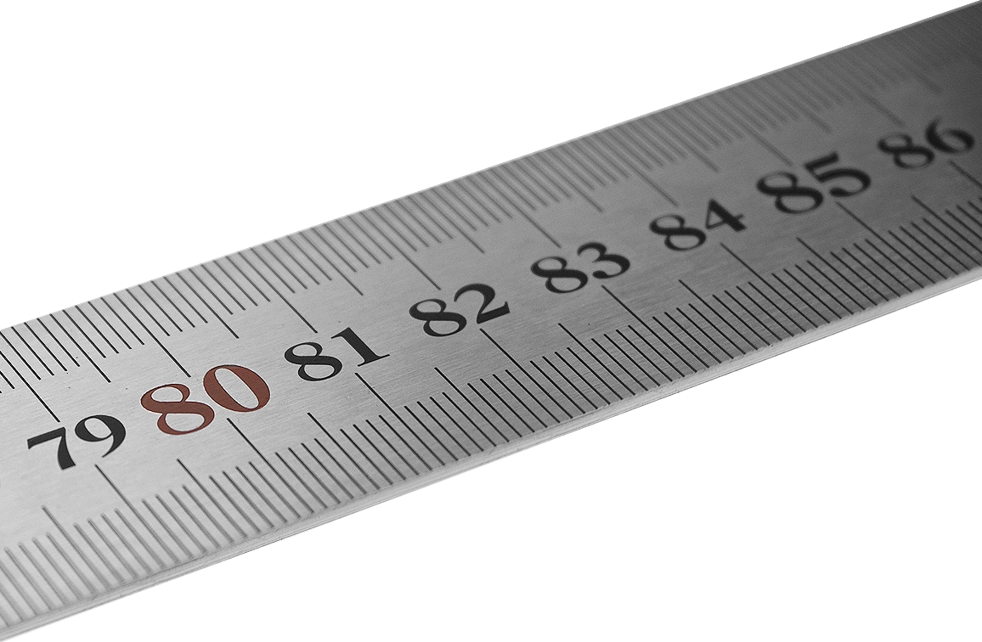
Programma
Meetlat van UNESCO
Beemster
Willemstad
Grachtengordel
Land-id I Kennisbijeenkomst Stichting Werelderfgoed Nederland 5 oktober | Kinderdijk
Notes:
Visie / stelling: De Belvedere gedachte sluit niet aan bij de bescherming van het Werelderfgoed
Nederland, Belvedere gedachte; behoud door ontwikkeling
Focus op ruimtelijke kwaliteit in algemene zin
Dit sluit niet altijd aan op de OUV
Nieuwe aanpak voor WE nodig

Slide 18
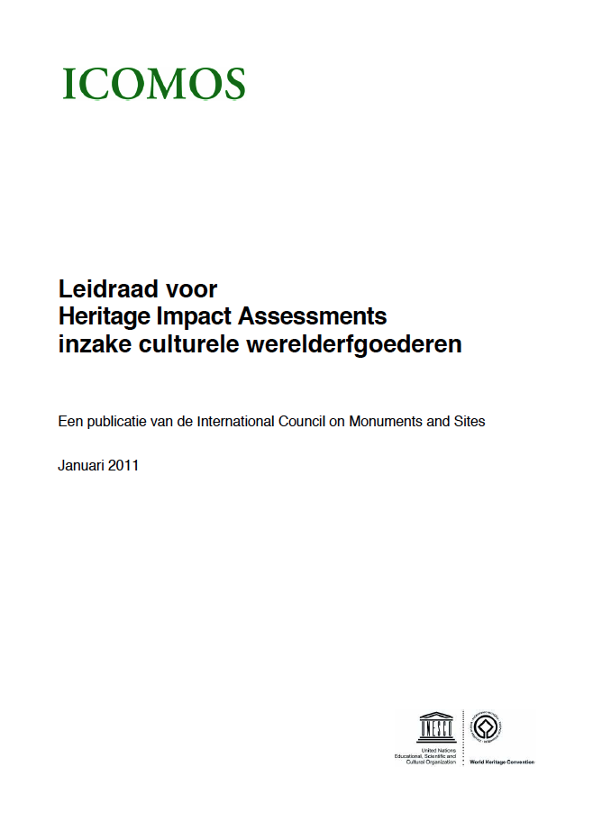
Heritage Impact Assessment
Wat is een HIA?
MER, specifiek gericht op Werelderfgoed
Statement of Outstanding Universal Value (OUV)
Operationaliseren en meetbaar maken
Integriteit en authenticiteit, zowel positief als negatief
Land-id I Kennisbijeenkomst Stichting Werelderfgoed Nederland 5 oktober | Kinderdijk
Notes:
HIA is een methodiek om dit laadvermogen te bepalen

